Slide 1
3. Seminář
Cvičení na tvorbu
PROPOJENÍ SE ZÁKAZNÍKY (KANÁLY), BUDOVÁNÍ VZTAHU SE ZÁKAZNÍKY a GENEROVÁNÍ PŘÍJMŮ
Ing. Pavel Adámek, Ph.D.
Business modely

Slide 2
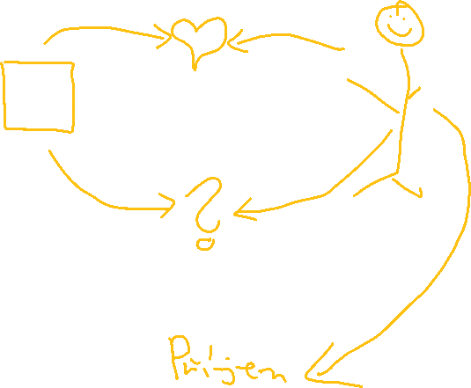

Slide 3
UBER
Logika propojení zákaznických segmentů a nabízené hodnoty.

Slide 4
Prvním úkolem je:
Vytvořte 3-5 členné týmy, zvolte si zástupce (2-3 min.)
Vyberte si společnost a její PRODUKT/SLUŽBU (2 min.)
Popište jaké KANÁLY společnost používá, jak buduje ZÁKAZNICKÉ VZTAHY a jak GENERUJE PŘÍJMY (jaké segmenty a druhy příjmů. (30 min.)
PREZENTACE logiky propojení segmentů a generování příjmů (3-5 min.)

Slide 5
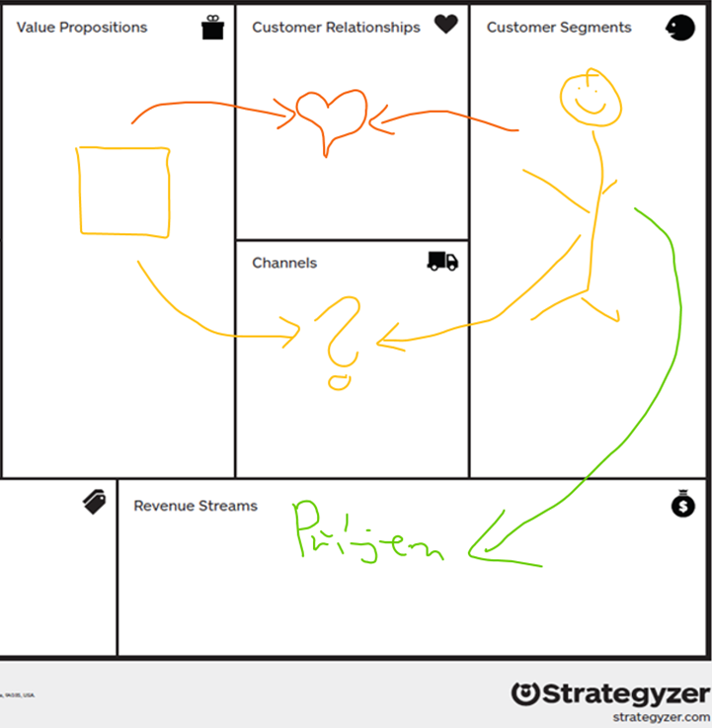
Druhým úkolem je:
Vytvořte 3-5 členné týmy, zvolte si zástupce (2-3 min.)
Vymyslete si vlastní PRODUKT/SLUŽBU (2 min.)
Popište jaké KANÁLY Vaše společnost používá, jak bude budovat ZÁKAZNICKÉ VZTAHY a jak bude GENEROVAT PŘÍJMY (jaké segmenty a druhy příjmů. (30 min.)
PREZENTACE logiky propojení segmentů a generování příjmů (3-5 min.)

Slide 6
Časté chyby:
Nepochopení KDO je platící zákazník.
Nesprávně nastavené komunikační a distribuční kanály pro SEGMENTY a NABÍZENOU HODNOTOU. Rozdíl v B2B a B2C.
Neochota budovat vztah se zákazníky.
Nepromyšlená rovina příjmů (způsoby, druhy, alternativy…), neevidence % marží, práce se „ziskovými“ segmenty apod.

